Slide 1

«Встали – сели»
1.Кто сегодня точно знает тему д/з на 10?
2. Кто любит историю
3. Кому на уроке скучно
4.У кого хорошее настроение
5.Кто любит работать в одиночестве
6. Кто любит работать в группе

Slide 2

Повторим домашнее задание
Завоевание Римом Средимземноморья

Slide 3

Составить по одному предложению, использовав слова из любого ряда по горизонтали, вертикали, диагонали.
Войны | Господство | Сицилия
Сципион | Ганнибал | Карфаген
Средиземноморье | Канны | Хозяин
Сколько было Пунических войн войн?
Назвать даты.

Slide 4
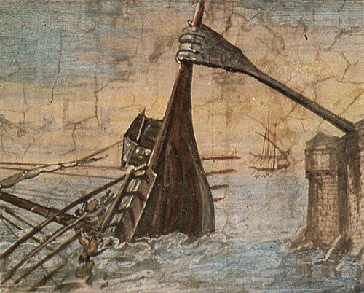
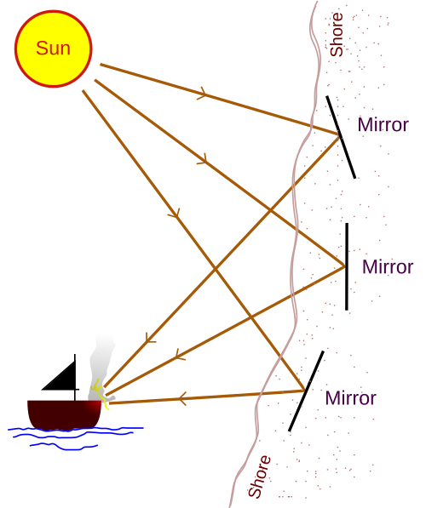
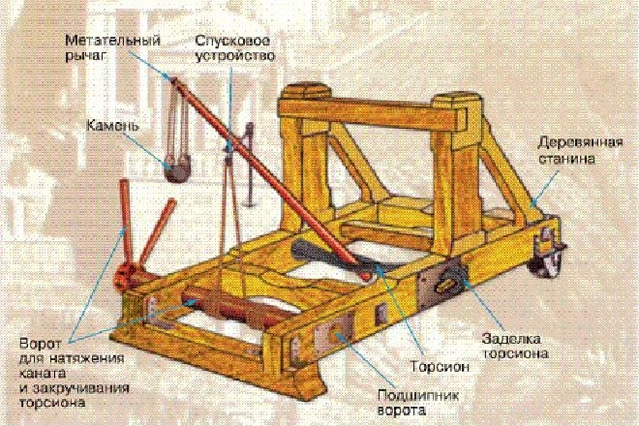

Slide 5

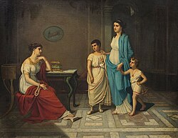
Тема урока «Земельная и военная реформы в Риме»

Slide 6

Задание. «Влияние завоевательных войн на римское общество»
Все индивидуально выполняют письменно задание, а по окончании передают соседу по парте на проверку
Задание Чтение с.88( п.1)
2. Записать в тетрадь три главных вывода по тексту.
3. Передать тетрадь на проверку
4. Обсудить. Выбрать три общие вывода.

Slide 7


Задание 2. Земельные реформы братьев Гракхов
1.Чтение п. 2.
2. Обсуждение вопросов
1. Кто такие Тиберий и Гай Гракх?
2. Почему Тиберий Гракх решил, что в Риме нужны реформы?
3. Какие реформы были предложены братьями Гракхами?
4. Кто поддержал, а кто нет Тиберия Гракха? Почему?
5. Удались ли реформы?
6. Записать даты в тетрадь.

Slide 8
Задание 3. Военная реформа Гая Мария
1.Чтение п. 3.
2.В парах обсуждаем и записываем ответы на вопросы:
1. Кто и когда принял земельную реформу?
2. Почему военная реформа была необходима?
3. Какие изменения в формировании римской армии произошли в результате реформы?
4. в чем сильные и слабые стороны римской армии?

Slide 9
Четыре угла
Выбрать то, которое ближе и объяснить
1. Я понял , почему разорялись римские крестьяне и теряла боеспособность римская армия.
2. Я знаю, что Гай и Тиберий Гракх проводили земельную реформу для усиления боеспособности римской армии
3. Я могу объяснить , реформы Гая Мария
4. Я понял, почему Гая Мария семь раз выбирали консулом.

Slide 10


21. Отвечать на вопросы
По желанию- нарисовать комикс на тему «Братья Гракхи и их земельная реформа.

